Slide 2
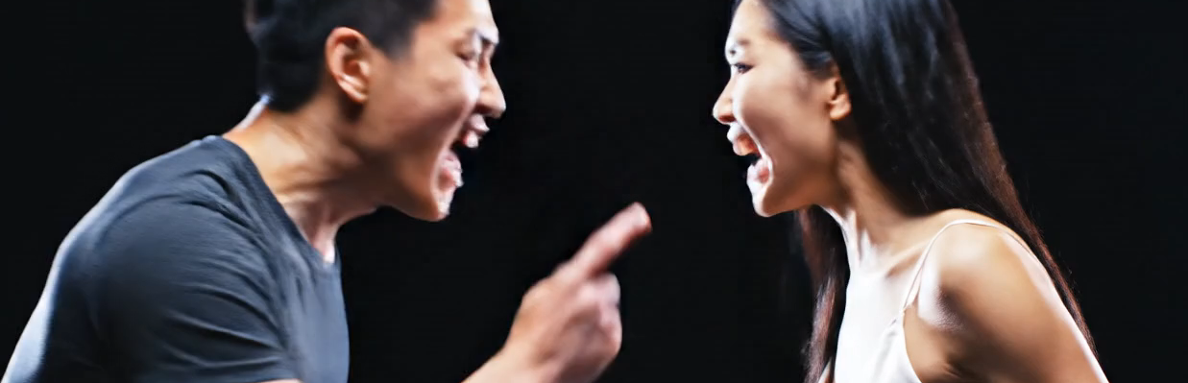

Slide 3


Slide 4
Was ist „Gewaltfreie Kommunikation“ (GFK)?
Konzept, das darauf abzielt, Konflikte friedlich zu lösen und die Verbindung zu Mitmenschen zu vertiefen
Entwicklung in den 1960er Jahren
Marshall B. Rosenberg (1934–2015)

Slide 5
Menschenbild hinter der GFK
Universelle Bedürfnisse, z. B. nach
  Sicherheit
  Wertschätzung
  Autonomie
Konflikte entstehen durch die Strategien, die wir wählen, um diese Bedürfnisse zu erfüllen.

Slide 6
Menschenbild hinter der GFK
Menschen suchen unter freien Bedingungen die empathische Verbindung zum Mitmenschen.
Jede Form von Aggression ist ein tragischer Ausdruck eines unerfüllten Bedürfnisses.

Slide 7
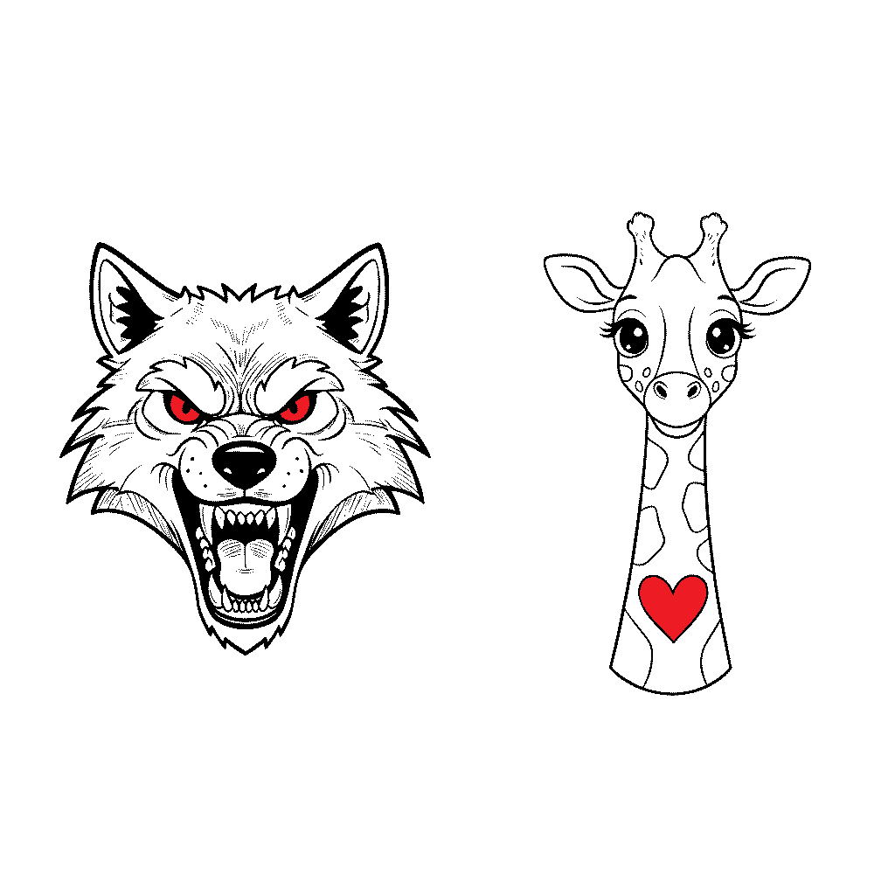
Wolf und Giraffe
Ursprünglich Schakal und Giraffe

Slide 8
Wolf und Giraffe
Wolfssprache
Giraffensprache
Lebensentfremdende Kommunikation
bewertet, interpretiert, kritisiert, droht oder straft
spricht in „Du-Botschaften“
z. B. „Du bist immer so egoistisch!“
Gewaltfreie Kommunikation
spricht von sich, ihren Gefühlen und Bedürfnissen, ohne den anderen anzugreifen
hört auch dann noch die Bedürfnisse des Gegenübers, wenn dieser „wölfisch“ spricht

Slide 9
4-Schritte-Modell
Beobachtung
Gefühl
Bedürfnis
Bitte

Slide 10
4-Schritte-Modell
Beobachtung:
Man beschreibt eine konkrete Handlung, ohne sie zu bewerten (wie eine Kameraaufnahme).
Statt:
„Du räumst nie auf!“
GfK:
„Ich sehe, dass deine Schuhe im Flur stehen.“

Slide 11
4-Schritte-Modell
Gefühl:
Man benennt die eigene Emotion, die durch die Beobachtung ausgelöst wurde.
Statt:
„Ich fühle mich ignoriert.“
GfK:
„Ich bin frustriert.“

Slide 12
4-Schritte-Modell
Bedürfnis:
Man formuliert den tieferen Grund für das Gefühl.
GfK:
„... weil mir Ordnung und Leichtigkeit beim Reinkommen wichtig sind.“

Slide 13
4-Schritte-Modell
Bitte:
Man formuliert eine konkrete, erfüllbare Bitte.
Statt:
„Sei mal ordentlicher!“
GfK:
„Könntest du deine Schuhe bitte in den Schrank stellen?“

Slide 14
Die zwei Richtungen der GFK
Aufrichtiger Selbstausdruck
Empathisches Aufnehmen
Mit den 4 Schritten klar sagen, was in mir vorgeht.
Mit den 4 Schritten (hörend) versuchen zu verstehen, was im anderen vorgeht – selbst wenn er mich gerade anschreit.

Slide 15
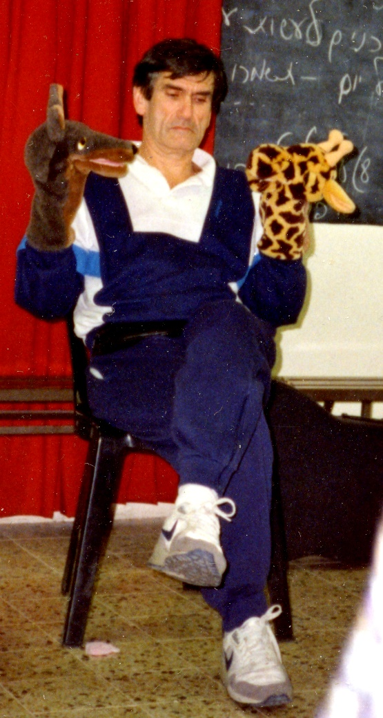
Anwendungsbereiche
Partnerschaft
Erziehung
Unternehmen
(Teambuilding und Führung)
Krisengebiete
(Israel/Palästina, Serbien, Ruanda...)

Slide 16
Anwendungsbereiche
Nicht nur eine Kommunikationstechnik,
sondern eine Lebenseinstellung, die darauf basiert, Verantwortung für die eigenen Gefühle zu übernehmen
und die Menschlichkeit im anderen zu sehen.

Slide 17
Gewalt – Definition der WHO (2002)
Definition der WHO (2002):
“The intentional use of physical force or power, threatened or actual, against oneself, another person, or against a group or community, that either results in or has a high likelihood of resulting in injury, death, psychological harm, maldevelopment or deprivation.”
Übersetzung:
„Die vorsätzliche Anwendung von physischer Gewalt oder Macht, sei es angedroht oder tatsächlich, gegen sich selbst, eine andere Person oder gegen eine Gruppe oder Gemeinschaft, die entweder zu Verletzungen, Tod, psychischen Schäden, Entwicklungsstörungen oder Entbehrungen führt oder mit hoher Wahrscheinlichkeit dazu führen wird.“

Slide 18

Übung: Wo fängt für Sie Gewalt an?
Arbeitsblatt

Slide 19

Übung: Fragen zur Gewalt
Warum wenden Menschen Gewalt an?
Wie fühlen sich Menschen, die Gewalt anwenden?
Wie beeinflusst Gewalt unser Zusammenleben in der Familie, auf der Arbeit, in der Welt?
Was würde sich verändern, wenn es keine Gewalt gäbe?

Slide 20
Übung: Vorwürfe
Rollenspiel (freiwillig)
Überlegen Sie sich eine Situation und teilen Sie diese Ihrem Übungs-Partner mit.
Suchen Sie sich dafür einen der Beispielsätze von der nächsten Folie aus oder denken Sie sich einen eigenen aus.
Schleudern Sie den gewählten Vorwurf mit lebensnaher Konfliktenergie Ihren Partner an den Kopf.
Lassen Sie einen Dialog entstehen.
Beobachten Sie Ihre eigenen Re-Aktionen, Gefühle und Gedanken ebenso wie die Ihres Partners.

Slide 21

Übung: Vorwürfe
Du hörst mir nie richtig zu!
Du verträgst einfach keine Kritik!
Du glaubst immer, dass du superschlau bist!
Du hast immer eine andere Ausrede!
Du hältst dich immer aus allem raus!
Auf dich kann man sich nie verlassen!
Wenn man dich braucht hast du nie Zeit!
Dir geht es doch immer nur um dich selbst!
Du bist ständig beleidigt!
Wann setzt du dich schon mal für andere ein?

Slide 22
Übung: Vorwürfe
Welche Re-Aktionen haben Sie bei Sich und Ihrem Partner wahr genommen?
Welche Gefühle und Gedanken sind dabei aufgekommen?
Zu welchem Erfolg führt ein Vorwurf?

Slide 23
Reaktionsmuster des Wolfes
Vorwurf, Beschuldigung: „Du strengst dich nie an!“
Gegenvorwurf: „Du machst doch selber keine Vorschläge!“
Rechtfertigung: „Es war so viel los. Ich hatte wirklich keine Zeit mich vorzubereiten.“
Leugnung, Bezweifeln: „Das hat doch nie jemand behauptet.“
Rückzug: „Such dir jemand anderen.“ Auch: nicht zuhören, weggehen
Drohen: „Wenn du jetzt geht’s, kannst du dich gleich für immer verabschieden.“
Beleidigung, Beschämung, Moralisieren: „Du erwartest ständig, dass alle Verständnis für dich haben. Das ist total selbstbezogen. Du solltest dich auch mal in andere einfühlen.“
Vergleiche, Abwertung: „Du hast einfach weniger Durchsetzungskraft als die anderen.“

Slide 24
Wolfs- und Giraffensprache
Der Wolf nach außen
Du bist schlecht.
Du bist falsch.
Du bist schuld.
Du solltest dich schämen.
Die Giraffe nach innen
Wie fühle ich mich?
Was brauche ich?
Ich fühle mich...
Ich brauche...
Der Wolf nach innen
Ich bin schlecht.
Ich bin falsch.
Ich bin schuld.
Ich schäme mich.
Die Giraffe nach außen
Wie fühlst Du dich?
Was brauchst Du?
Fühlst du dich...?
Brauchst du...?

Slide 25
Übung: Wer spricht? Wolf oder Giraffe?
Arbeitsblatt

Slide 26
Giraffensprache in 4 Schritten
Beobachtung
Gefühl
Bedürfnis
Bitte

Slide 27
Beobachtung
bezieht sich auf eine konkrete
  Situation
  Handlung
  Aussage
enthält keine Pauschalisierung wie „immer“, „ständig“ oder „nie“
lässt sich oft räumlich und zeitlich beschreiben
  „hier“, „im Hausflur“, „in der Kantine“, „beim Kunden zuhause“
  „gestern“, „am letzten Samstag“, „vorhin, in der Mittagspause“

Slide 28
Beobachtung vs. Bewertung
Beobachtung
Bewertung
Dein Hund bellt.
Selma hat niemanden aus der Klasse zu ihrer Party eingeladen.
Omar hat gestern gesagt, dass Herr Freitag unzuverlässig ist.
Lutz fehlt in diesem Monat das dritte Mal beim Handballtraining.
Dein Hund ist aggressiv.
Selma hält sich für etwas Besseres.
Omar mault ständig rum.
Wenn es anstrengend wird, fehlt Lutz beim Handballtraining.

Slide 29
Übung: Beobachtung oder Bewertung
Arbeitsblatt

Slide 30
Übung: Hinter Bewertungen blicken
X nervt!
Wir waren gestern um fünf Uhr verabredet. Drei Minuten nach fünf hat X eine Nachricht geschickt und geschrieben: „Hab doch keine Zeit.“
Gestern in der Pause wollte ich mich allein mit Y unterhalten. X blieb aber die ganze Pause über bei uns stehen.
X hat vor den Klassenarbeiten in Mathe, Deutsch und Englisch gesagt: „Ich kann gar nichts.“ In allen drei Arbeiten hatte er eine Eins.
Welche Beobachtungen könnten hinter den folgenden Sätzen stehen?
X ist ständig mies drauf.
Mit X sind Teamarbeiten immer angenehm.
X hält sich für etwas Besseres.
X freut sich über jede Kleinigkeit.

Slide 31
Gefühl
Ursache für ein Gefühl ist ein Bedürfnis.
erfüllt:
dankbar, entspannt, glücklich...
unerfüllt:
traurig, hilflos, einsam...

Slide 32
Übung: Gefühls-Alphabet
Finden Sie zu jedem Buchstaben des Alphabets (außer c, j, q, x und y) mindestens 3 Gefühle.

Slide 33
Übung: Wie fühlt es sich für Sie an?
Bei welchem Satz fällt es Ihnen leichter, das Gespräch weiter zu führen?
Welcher Satz weckt den „Wolf“ in Ihnen?
1.
Ich fühle mich von dir allein gelassen.
Ich fühle mich allein.

Slide 34
Übung: Wie fühlt es sich für sie an?
Bei welchem Satz fällt es Ihnen leichter, das Gespräch weiter zu führen?
Welcher Satz weckt den „Wolf“ in Ihnen?
2.
Ich fühle mich von dir verarscht.
Ich fühle mich unsicher.

Slide 35
Übung: Wie fühlt es sich für Sie an?
Bei welchem Satz fällt es Ihnen leichter, das Gespräch weiter zu führen?
Welcher Satz weckt den „Wolf“ in Ihnen?
3.
Ich fühle mich von dir bedroht.
Ich fühle/habe Angst.

Slide 36
„Echtes Gefühl“ vs. „Pseudogefühl“
„Echtes Gefühl“
Verantwortung für das eigene Gefühl übernehmen
„Pseudogefühl“ – Gedanken, Interpretationen
Verantwortung bzw. Schuld auf andere Menschen oder Situationen schieben (Vorwurf)

Slide 37
„Echtes Gefühl“ vs. „Pseudogefühl“
Ich habe das Gefühl, hier läuft etwas schief.
Gedanken: Du machst etwas falsch. Etwas ist falsch.
Gefühle: irritiert, frustriert...
Ich habe das Gefühl, dass alles an mir hängen bleibt.
Gedanken: Ich werde ausgenutzt. Du beteiligst dich nicht.
Gefühle: überfordert, erschöpft, allein...

Slide 38
„Echtes Gefühl“ vs. „Pseudogefühl“
Ich fühle mich bevormundet.
Gedanken: Du bestimmst über mich. Du traust mir nichts zu.
Gefühle: klein, unfrei, kraftlos...
Ich fühle mich hintergangen.
Gedanken: Du verheimlichst mir etwas. Etwas ist ungerecht.
Gefühle: unsicher, irritiert, verwirrt, ratlos...

Slide 39

Übung: „Echtes Gefühl“ vs. „Pseudogefühl“
Untersuchen Sie Ihre gefundenen Alphabet-Gefühle dahingehend, ob es „echte Gefühle“ oder „Pseudogefühle“ sind.
Nehmen Sie die Gefühlsliste als Unterstützung und zur Ergänzung.

Slide 40
Übung: Pseudogefühl verwandeln
Arbeitsblatt

Slide 41
Bedürfnisse
existentielle körperliche Bedürfnisse
Sicherheitsbedürfnisse
soziale Bedürfnisse
Individualbedürfnisse
kognitive Bedürfnisse
ästhetische Bedürfnisse
Bedürfnisse nach Selbstverwirklichung und Transzendenz

Slide 42
Quellen
Inspiriert durch:
Gewaltfreie Kommunikation in der Sekundarstufe
Evelyn & Sven Schöllmann
ISBN: 978-3-8346-6395-5
Ergänzt durch:
Google Gemini 3 & Wikipedia
Videos auf den Intro-Folien:
Google Veo 3.1 (über Adobe Firefly)
Foto von Rosenberg mit Handpuppen:
Von Etan J. Tal - Eigenes Werk, CC BY-SA 3.0, https://commons.wikimedia.org/w/index.php?curid=21747293
Zitat der WHO:
https://iris.who.int/items/9960fd64-dcc0-4a5c-aa39-415ea67c44c3
Übersetzung:
Google Übersetzer
Andere Grafiken:
Nano Banano (über Google Gemini 3)

